Slide 1
Rzeczowniki rodzaju żeńskiego i męskiego zakończone na –а, -я
https://www.youtube.com/watch?v=RHn70xPmKwo
Odmiana rzeczowników pierwszej deklinacji

Slide 2
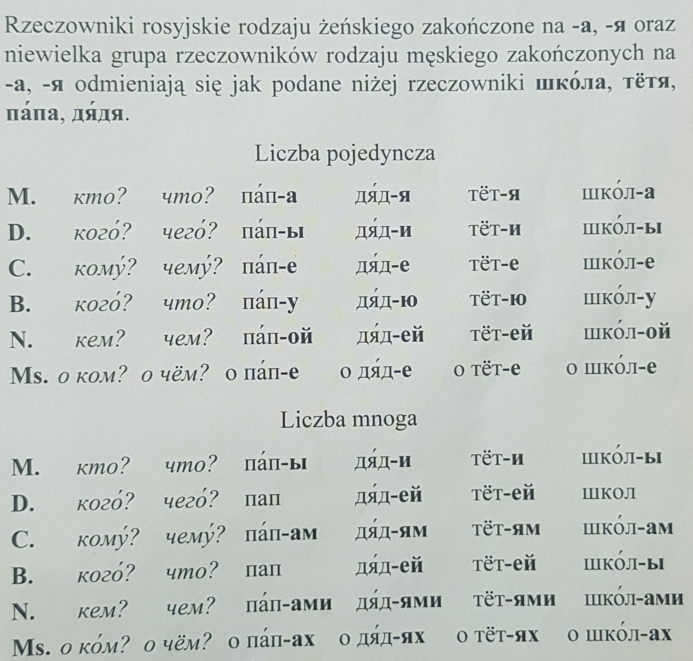
Odmień przez przypadki w liczbie pojedynczej
i mnogiej rzeczowniki:
Газета - gazeta
Деревня - wieś
Мама - mama
Няня - niania
Zapisz!
Ustnie spróbuj odmienić:
Парта - ławka
Карта - mapa
Таня
Федя

Slide 3
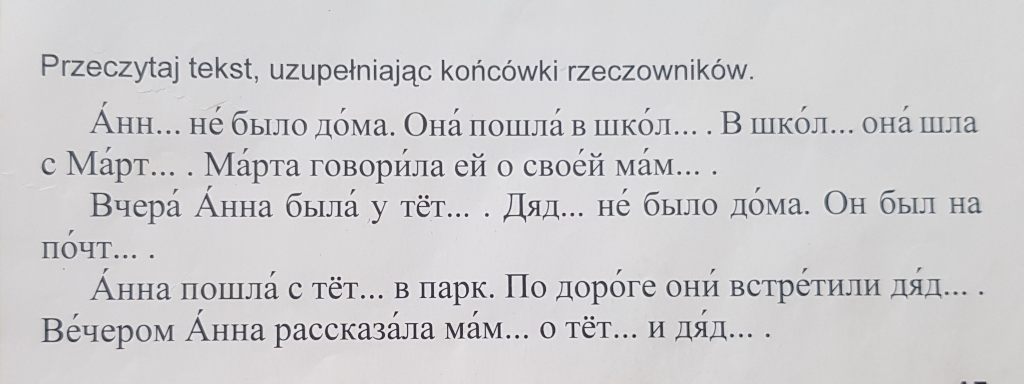
Ćwiczenie przepisz.

Slide 4
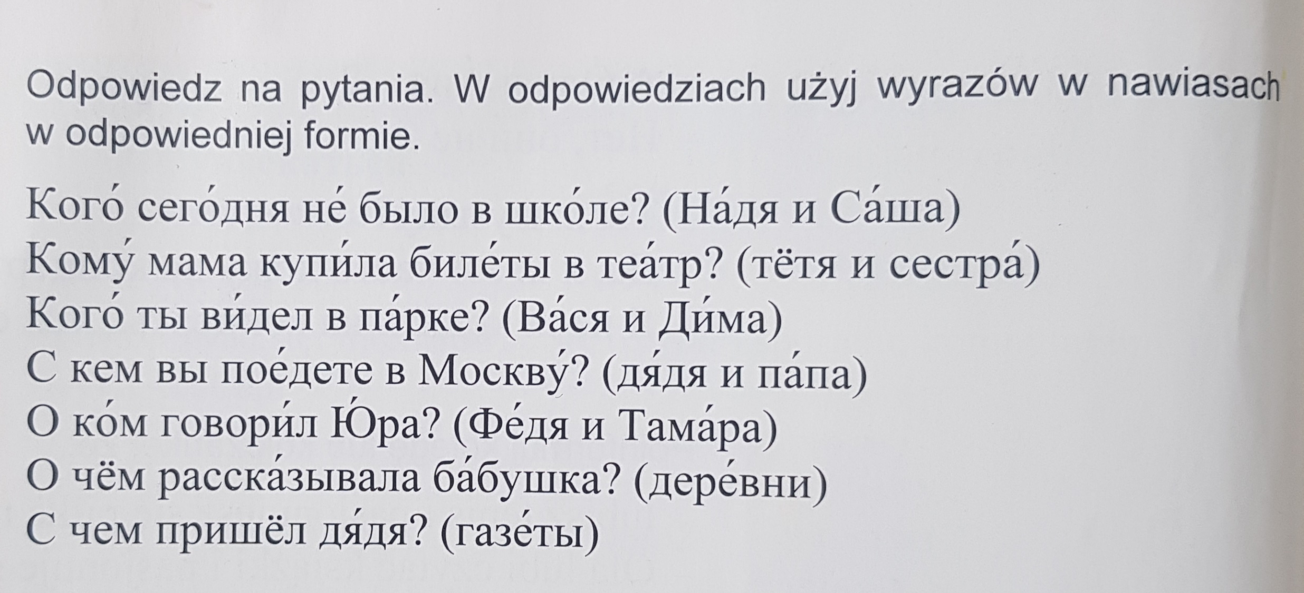
Ustnie:

